Slide 1
DB 2장

Slide 2
3장 기본 SELECT문

Slide 3
기본적인 SELECT문
Select : 질의 결과에 포함될 필드들 열거
From : 사용될 테이블 열거
Where : 특정조건열거 (선택사항)
예) 모든 항목 검색
select * from 성적
select 학번,이름,점수 from 성적
테이블 성적의 모든 항목을 검색하라
^{Tip)} SQL문에서 줄을 바꾸는 것은 의미없음 : 사용자 편의
DB: SampleDB

Slide 4
테이블 성적
모든 열 가져오기
select *
from 성적
원하는 열만 가져오기
select 이름, 성적
from titles
오름차순정렬하기(asc), 내림차순정렬하기(desc)
select 학번, 이름, 점수
from 성적
order by 점수 asc – 기본은 asc
DB: SampleDB

Slide 5
데이터 필터링
행에 대한 처리
비교 연산자
= > < >= <= <> != !> !<
select 이름, 점수
from 성적
where 점수 >= 90
DB: SampleDB
점수 의 값이 90보다 큰 레코드만 검색
-> 결과는 전체행 중 범위에 맞는 행만 검색

Slide 6
데이터 필터링
행에 대한 처리
문자열비교
like, not like
예)
select 이름, 점수
from 성적
where 이름 like '김%'
/* ‘김’으로 시작하는 글자 검색 (정확한검색이 아니라 부분매칭하는 것이므로 like 를 사용)*/
DB: SampleDB

Slide 7
와일드카드
Mysql 에서는 ‘[]’을 지원하지 않음
함수
표현식예
예
설명
_
book_
books/booka/booky
단일문자(book로 끝나는 문자)
%
book%
book/books/booked
book로시작하는 모든문자
%
%book%
abook/abooks/book
book가 포함된 모든문자
[]
[st]ing
sing/ting
S또는 t로 시작해서ing로 끝나는문자
[]
[b-f]ing
bing/cing/ding/eing/fing
b-f까지 단일문자포함
[^]
M[^c]%
Mike/Many/Mickey
[]에 포함된 문제제외

Slide 8
%와 _
% : 문자가 없거나, 하나 이상의 문자에 아무 값이 들어가도 상관 없을 때
_ : 하나의 문자에 어떤 값이 와도 상관없을때

Slide 9
데이터 필터링
행에 대한 처리
논리연산자
and, or, not

Slide 10
테이블 성적
이름이 ‘이’로 시작하면서 ‘석’ 또는 ‘기’로 끝나는 학생을 검색
DB: SampleDB

Slide 11
문자열 결합
테이블 성적
이름과 성별을 결합시켜 출력
Mysql > concat 사용
select 학번, concat(이름,‘(‘,성별, ‘)’) as ‘[이름(성별)]’ from 성적;
Mssql >select 학번, 이름+ '(' +성별+ ') '
as [이름(성별)]
from 성적
문자열 결합은 + 연산자 사용(mssql)

Slide 12
Null처리
항목중 null값이 있는 것을 처리하고자 할 때
예제)
select *
from 제품
where 가격 is null
항목중 null값이 없는 것을 처리하고자 할 때
항목 is not null
비교)
select *
from 제품
where 가격 = null (x)
DB: SampleDB

Slide 13
책 테이블
책테이블에서 컴퓨터 분야의 책을 출력하시오.

Slide 14
중복데이터 제거
SELECT DISTINCT 종류
FROM 제품

Slide 15
상위 몇 개만 가져오기
지정된 개수의 행 가져오기
Mssql : top / Mysql : limit
top 식 (해당개수의 레코드만 보여줌)
select top 5 * from 성적
Select * from 성적 limit 5;
DB: SampleDB

Slide 16
상위 몇 개만 가져오기
SELECT 이름,점수
FROM 성적
ORDER BY 점수 DESC
limit 10;

Slide 17
책 테이블
책 가격이 가장 비싼 5권의 책명과 가격을 출력하시오.
책테이블에서 ‘자’ 또는 ‘세‘ 글자로 시작하는 책명을 가진 책을 출력하시오.

Slide 18
데이터 필터링
행에 대한 처리
범위검색
between a and b
Not between a and b

Slide 19
테이블 성적
점수가 75에서 85 사이인 학생들만 검색
이름이 ‘이종석’,’송중기’,’이연희’ 인 학생만 검색 (in)
DB: SampleDB

Slide 20
계산에 의한 검색
SELECT 이름, 점수+3 as 3점추가
FROM 성적
실제테이블값을 수정하는 것은 아니고
필요한값을 계산해서 보고자함.
DB: SampleDB

Slide 21
성능을 위한 고려사항
not을 사용한 검색자제
Like 검색자제
일치 검색(=)이 좋다.
order by자제 (꼭 필요한 경우만 사용)
where절에서 비교열왼쪽에 계산넣지 않도록
select 에서 * 자제

Slide 22
4장 요약정보 만들기

Slide 23
집계함수
함수
매개변수
표현식
AVG
([ALL|DISTINCT] 표현식)
표현식의 전체나 각각의 평균값
COUNT
([ALL|DISTINCT] 표현식)
표현식 전체나 각각의 개수
COUNT
*
선택된 모든행의 개수
MAX
표현식
표현식에서 가장 큰값
MIN
표현식
표현식에서 가장 작은 값
SUM
([ALL|DISTINCT] 표현식)
수치 표현식에서 전체나 각각의 합계

Slide 24
집계함수(SUM)
합계 구하기
SELECT SUM(가격)/COUNT(가격),
SUM(가격)/COUNT(*)
FROM 제품

Slide 25
집계함수(SUM)
SELECT SUM(가격),
COUNT(가격),
COUNT (*) AS [COUNT(*)]
FROM 제품

Slide 26
집계함수(COUNT)
개수 구하기
SELECT COUNT(제품코드)
FROM 제품

Slide 27
집계함수(AVG)
평균 구하기
SELECT AVG(가격) AS 평균가격
FROM 제품

Slide 28
집계함수
SELECT SUM(가격)/COUNT(가격),
SUM(가격)/COUNT(*)
FROM 제품
수치데이터에 null값이 있을 때 연산함수는 null값의 행 은 연산에서 제외한다

Slide 29
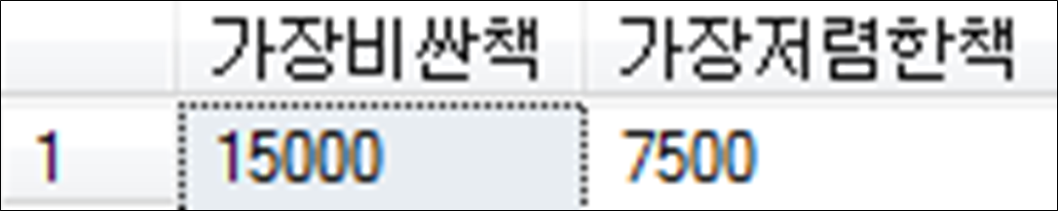
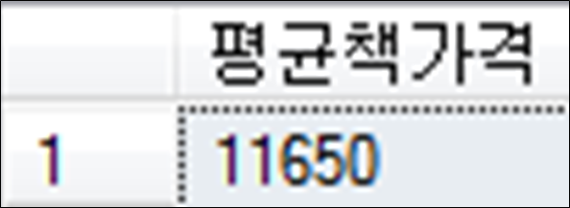
집계함수사용
테이블 ‘책’에서 가장 가격이 싼 책의 가격과 가장 비싼 책의 가격을 출력하시오.
평균 책가격을 출력하시오.

Slide 30
GROUP BY
종류별 평균 제품가격 구하기
SELECT 종류, AVG(가격) AS 종류별가격
FROM 제품
GROUP BY 종류
group by 다음에
수량이 나타나거나,
select문에 집계함수
DB: SampleDB

Slide 31
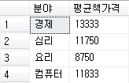
책 테이블
책의 분야별 평균 책가격을 출력하세요.
출력 결과 )

Slide 32
GROUP BY/HAVING
분야별 평균 책가격 구하기
SELECT 종류, AVG(가격) AS 종류별가격
FROM 제품
GROUP BY 종류
HAVING AVG(가격)>=50000
group by 다음에
수량이 나타나거나,
select문에 집계함수
DB: SampleDB

Slide 33
책 테이블
책의 분야별 평균 책가격을 구하고,
평균 책 가격이 11000원 이상인 책의
분야와 평균책가격을 구하시오.

Slide 34
책 테이블
책의 분야별 평균 책가격을 구할 때,
책가격이 10000원 미만인 책들은 제외하여 구하고,
평균 책가격이 11000원 이상인 책의 분야와 평균 책가격을 구하시오.
실행결과 )

